Slide 1
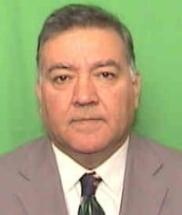
ProfesorES área PROFESIONAL
Asignaturas/otras funciones | CONTABILIDAD COSTOS
Perfil académico | CN AB Contador Auditor Master en Dirección General de Empresas
Experiencia laboral | Profesor Militar desde 1988 AL 2009 (ESABAS – ESOPER – ESLIF - APOLINAV – ESNAVAL) Profesor Civil desde 2010 AL 2021 (ESABAS – ESNAVAL – APOLINAV - ESMERALDA) Profesor Militar desde 2021 AL 2025 (ESNAVAL) Profesor Civil desde 2026 (ESNAVAL)
Años de servicio | 0 – 8 – 22
Últimas cuatro listas | Contratado 2026
Últimas cuatro evaluaciones docentes
N. RODRÍGUEZ O.

